Slide 1
I wanna be a CODER
Проект выполнил Симонов М.В.

Slide 2
Что такое “I wanna be a CODER”?
“I wanna be a CODER” – это 2D платформер, в котором я постарался передать стилистику старых игр - первых пиксельных платформеров, а именно
“I wanna be a Boshy”

Slide 3

Доступный контент
Итак, в игре доступны:
Главное меню;
Первый уровень;
Второй уровень;
Система сохранений;
Третий уровень, он же “Boss fight”.
В этой презентации я разберу каждый из этих разделов и расскажу историю разработки.

Slide 4
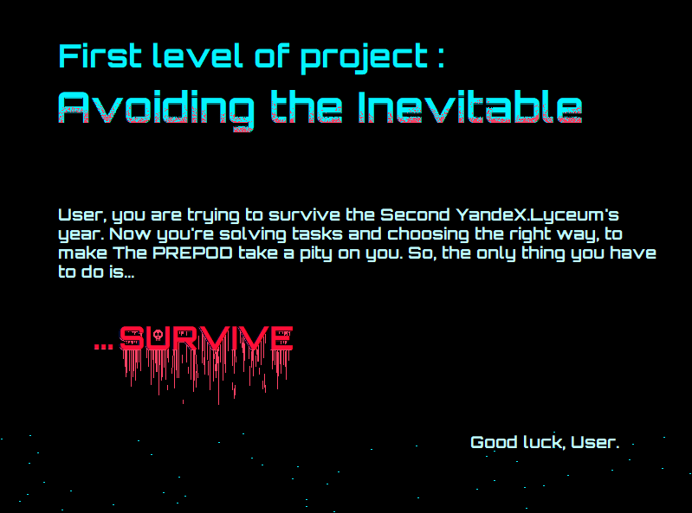
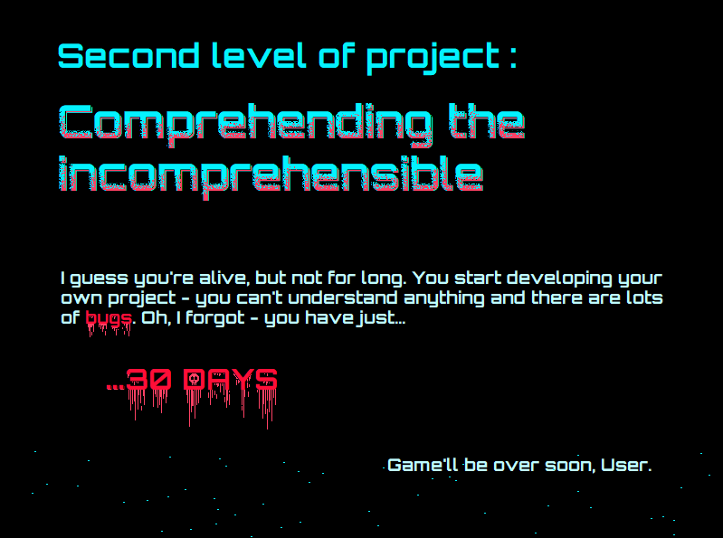
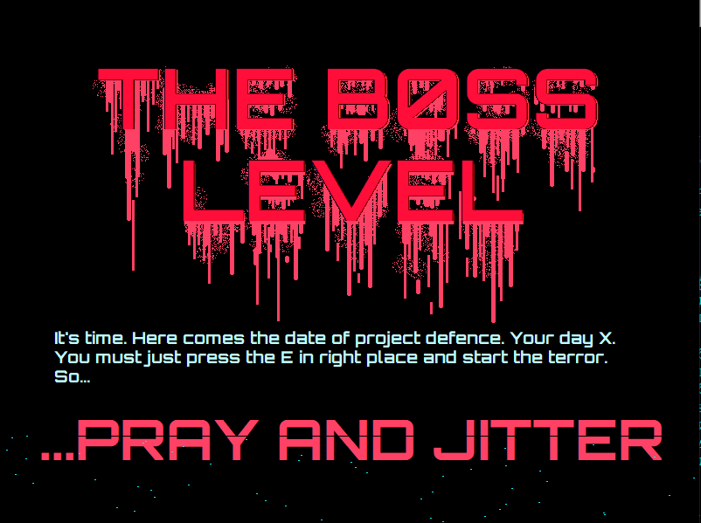
Минутка “лора” игры
Это сюжет!
Нет, кое-что получше.
Это рисунок сюжета!
К проекту я решил подойти с долей иронии, поэтому обыграл уровни как этапы обучения в нашем Яндекс.Лицее. Сюжет подаётся в экранах перед каждым уровнем: где на первом ты принимаешь решения, которые одобрил бы PREPOD – пойти решать задачи или играть в Доту и т.д.; на втором – разрабатываешь свой проект, на который выделено 30 дней; а финальным боссом игры как раз является the PREPOD. Кем он будет – жестоким противником или почти другом, зависит только от игрока. Git gud.

Slide 5
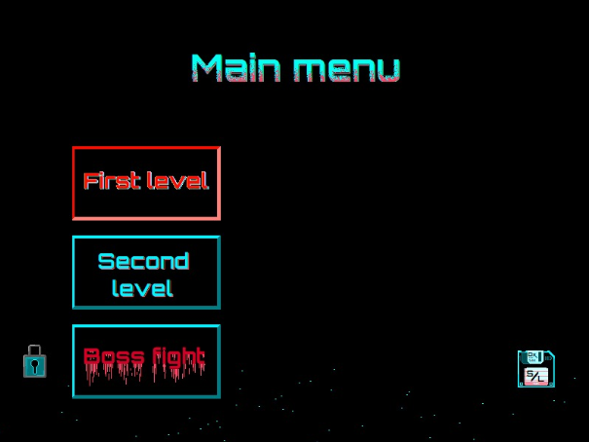
На этом слайде вы можете видеть схему главного меню:
Кнопки выбора уровня
Кнопка, на которую наведён курсор
Индикатор блокировки уровня босса, который снимается прохождением предыдущих уровней
Кнопка для входа в меню сохранения
2
1
4
3

Slide 6
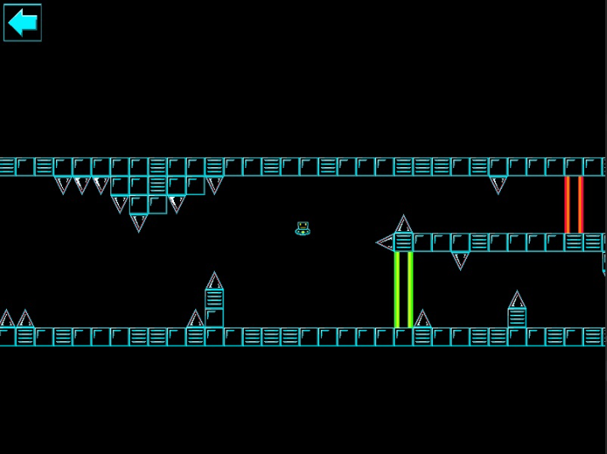
First level
Первый уровень игры представляет собой некое слияние “Geometry Dash” и “Flappy bird”. Столкновение с любым объектом, кроме “дверей” приводит к мгновенной смерти.
Вышеупомянутые двери влияют на результат прохождения уровня – Чем больше зелёных и чем меньше красных дверей пройдено, тем лучше счёт. Результат уровня влияет на атаки и здоровье финального босса. По факту, вы сами определяете себе сложность прохождения
Этот уровень можно считать пробой пера – здесь тестировалась камера, обработка нажатия клавиш, механика столкновений, движения и смерти. Всё самое интересное только начинается!

Slide 7
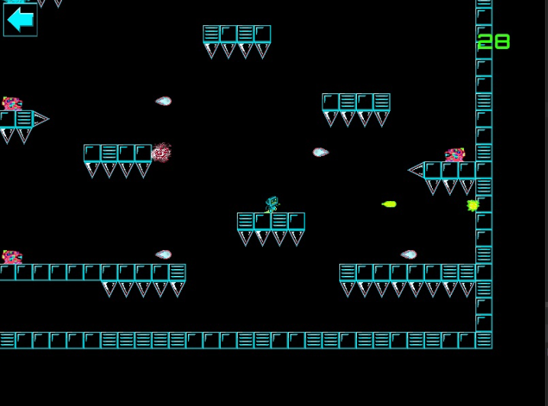



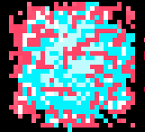
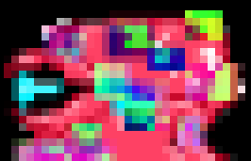
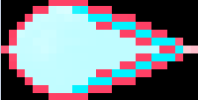
Second level
Этот уровень значительно интереснее и разнообразнее, чем первый - были добавлены:
Механика прыжков и физика падения;
Атака персонажа;
Враги, олицетворяющие собой баги;
Бонусы, позволяющие улучшить свой счёт;
Анимированные спрайты;
Эффекты взрыва как вражеских снарядов, так и снарядов игрока.
Теперь в основе геймплея действительно лежит платформинг, сделанный
“под старину” – игра не прощает ошибок, “времени койота”* в ней не предусмотрено, а любая смерть заставляет начать уровень с начала.
Счётчик в правом верхнем углу экрана показывает количество затраченных попыток (изначально 30). Чем меньше их затрачено, тем больше очков здоровья будет иметь игрок при битве с боссом.
* Время койота – щадящая механика в платформерах, позволяющая выполнить действие чуть раньше или чуть позже, чем необходимо

Slide 8
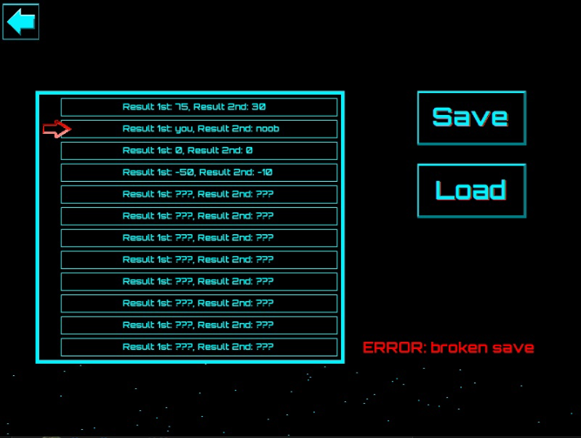
Система сохранений
Сохранения реализованы достаточно просто, но удобно – в .txt файле содержится 12 строк, в каждой из которых через “;” записаны результаты прохождений первого и второго уровня. Вращением колеса мыши пользователь двигает указатель ( ) и тем самым выбирает ячейку сохранения, а если в ячейке нет никаких данных или данные некорректны – выводится сообщение об ошибке. Как и было сказано выше – просто и понятно.
Занимательный факт: изначально планировалось использование csv таблицы, но, как оказалось, реализовать изменение ячейки в ней сложнее.

Slide 9
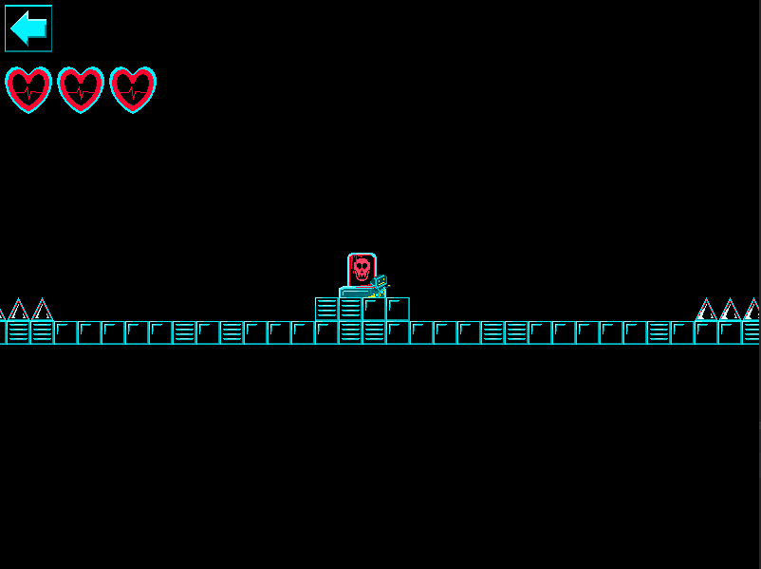
Boss fight
Вот мы и подобрались к самому интересному – босс!
У него 3 уровня сложности в зависимости от результата первого уровня, а у игрока появляются очки здоровья. На данном этапе у босса 2 атаки, которые усиливаются в течение битвы. Кадры самой битвы оставлю для вас сюрпризом.

Slide 10
Заключение.
Обобщая сказанное, я могу сделать следующие выводы:
В ходе работы я научился работать с библиотекой pygame;
В результате был создан действительно оригинальный проект, который, теоретически, можно развить в полноценную игру;
Я получил удовольствие от разработки игры.

Slide 11
Thank you for your attention! Спасибо за внимание!

